Slide 1
Capítulo 1
Ch. 1 Vocab 1
Sections A & B

Slide 2
Greeting People
Hola
Buenos días
Buenas tardes
Buenas noches
Hello
Good morning/day
Good afternoon
Good evening/night

Slide 3
Asking Names
¿Cómo te llamas?
  Me llamo ____.
  Soy ______.
¿Cómo se llama?
  Se llama ______.
  Es _____.
What’s your name?
  My name is _____.
  I am ____.
What’s his/her name?
  His/her name is ____.
  He/She is ______.

Slide 4
Conversación 1
¿Cómo te llamas?
Me llamo Marta.
¿Y tú?
Soy
Susana.
Susana
Marta

Slide 5

Asking How You Are
How are you?
  What’s up?
  I’m good.
  I’m alright.
  I’m bad.
  So-so.
¿Cómo estás?
¿Qué tal?
  Estoy bien.
  Estoy regular.
  Estoy mal.
  Más o menos.

Slide 6
Saying Goodbye
Goodbye
Until later
Until tomorrow
Until soon (see you soon)
I have to go
Adiós:
Hasta luego:
Hasta mañana:
Hasta pronto:
Tengo que irme:

Slide 7
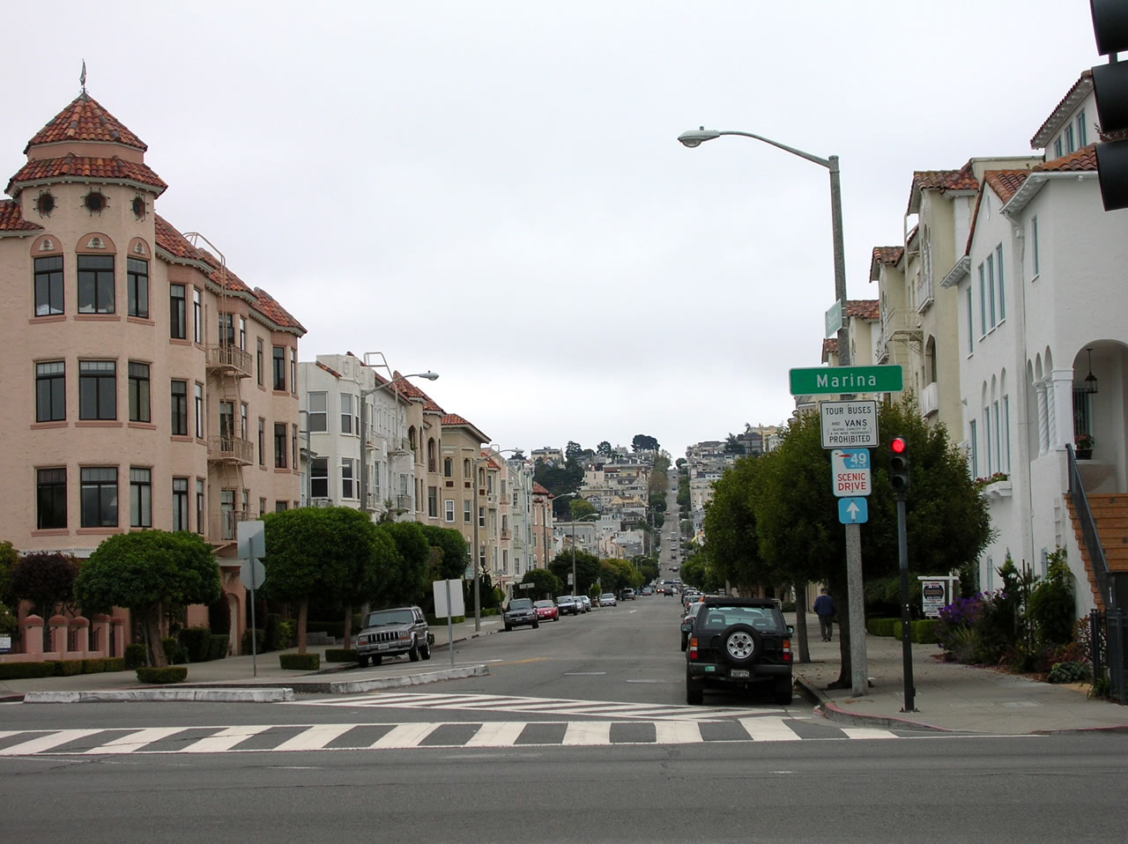
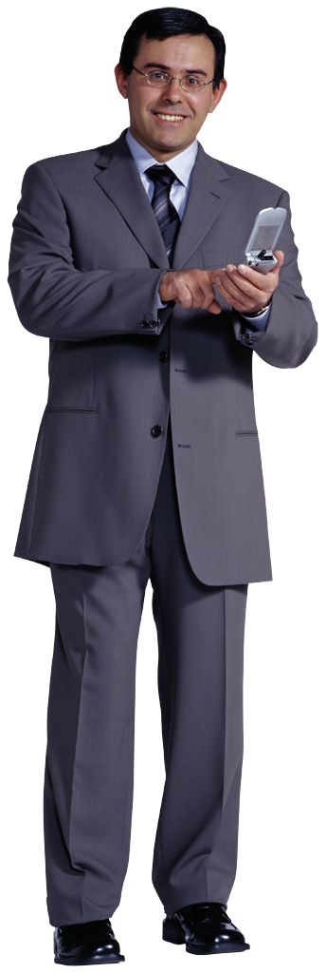
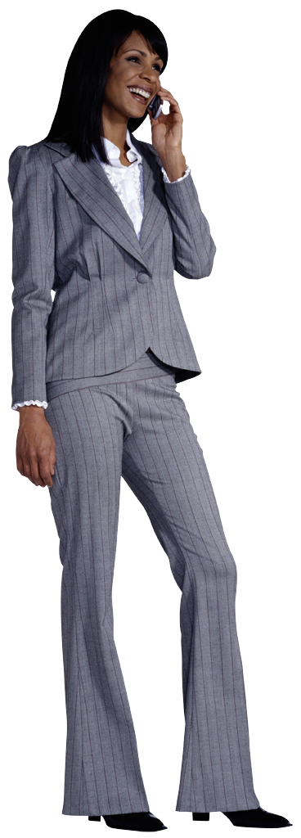
Conversación 2
Mario: ¡Hola Susana!
Susana: Buenos días Mario.
Mario: ¿Cómo estás?
Susana: Estoy bien. ¿Cómo estás?
Mario: Estoy regular.
Susana: Adiós.
Mario: Hasta luego.

Slide 8
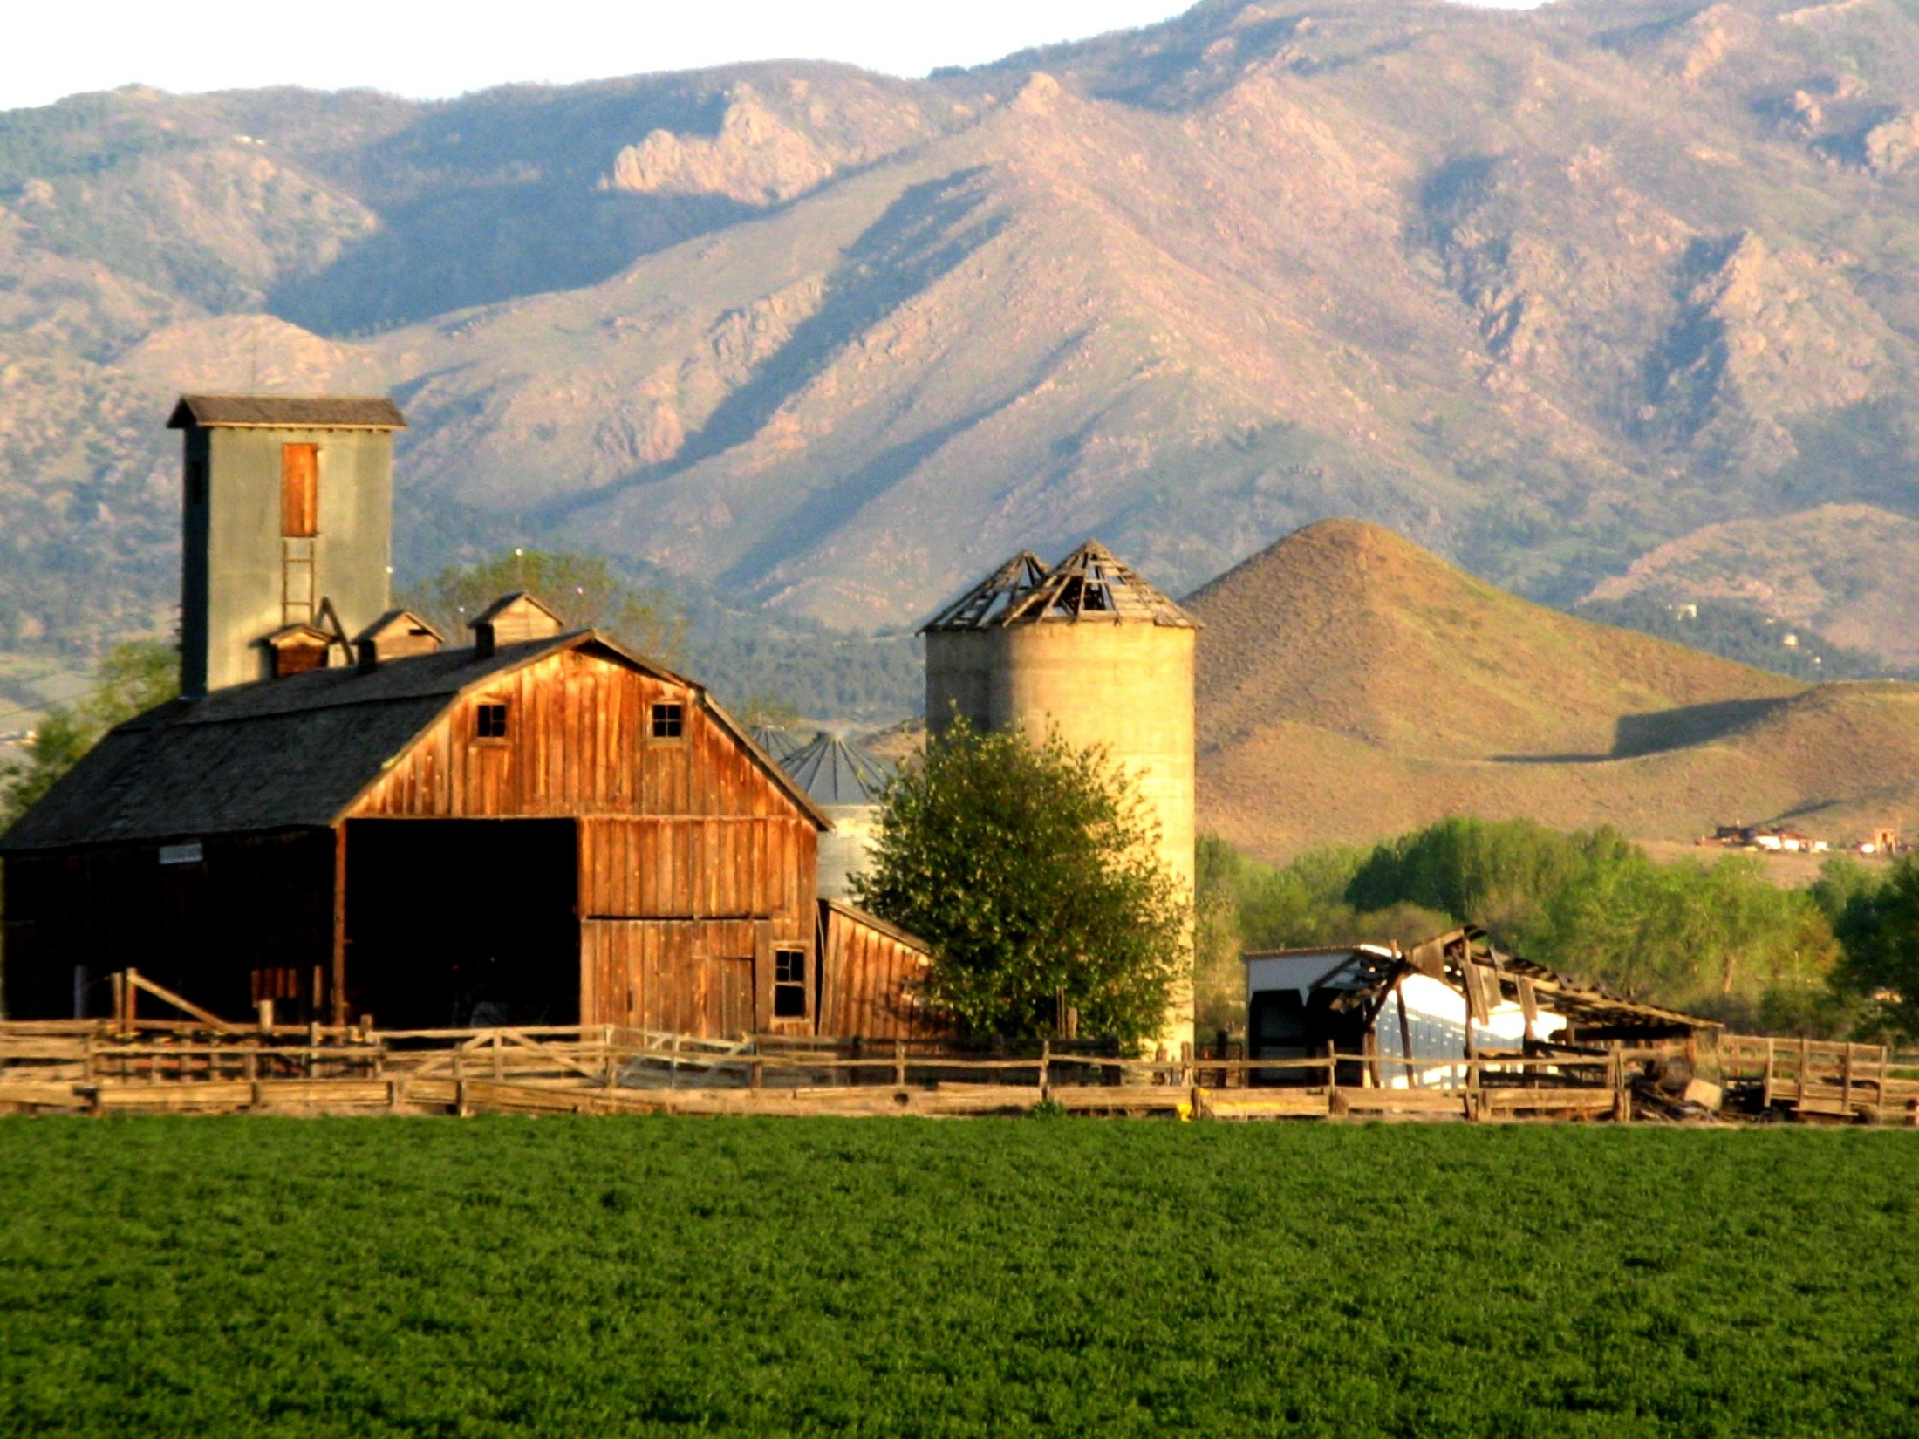
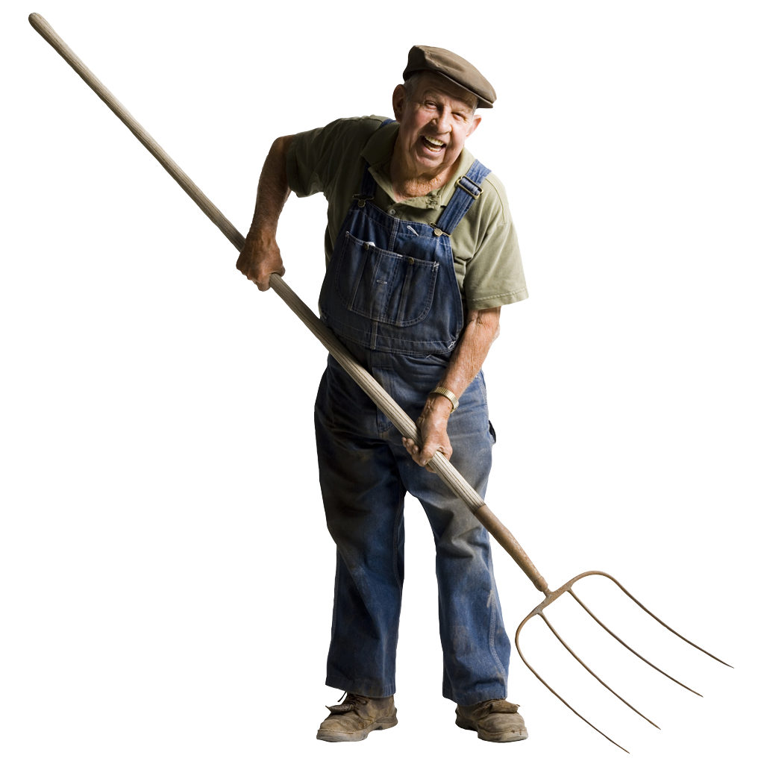
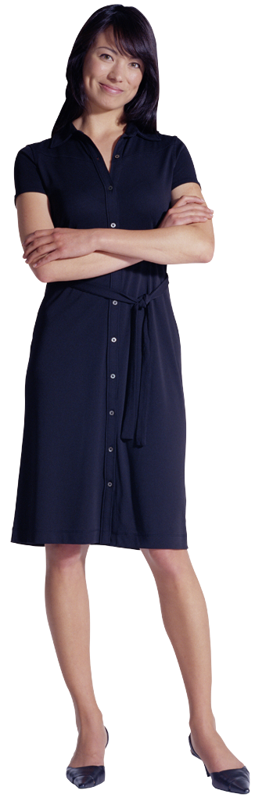
Conversación 3
Alonso: Buenas tardes.
Maribel: Hola. ¿Cómo te llamas?
Alonso: Me llamo Alonso. ¿Y tú?
Maribel: Soy Maribel.
Alonso: ¿Cómo estás?
Maribel: Estoy mal. ¿Y tú?
Alonso: Más o menos.

Slide 9
Prueba de práctica
llamas
1. Hola, ¿Cómo te ___________?
2. Me ___________ Miguel.
3. ¿___________ estás?
4. Estoy ___________. ¿Y tú?
5. Estoy ___________. Hasta mañana.
llamo
Cómo
bien
regular

